Slide 1
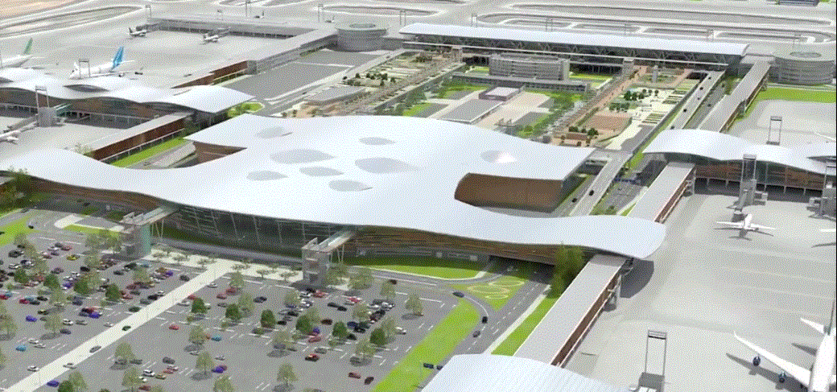
Directorio Septiembre 2, 2015

Slide 2
Contenido
    Actualización de tráfico
    Progreso del equipo
    Acuerdo de servicio y empleados de SCL
    Transferencia de contratos – aumentos de tasas
    SITA
    BHS
    Llamada de capital
    Plan de negocios y presupuesto
    Revisión de diseño
    Cambios en el diseño
    Riesgos y compliance
    Mejoras en el terminal existente
    Plan de comunicación para la transición
    AOB
    Reunión con el contratista

Slide 3
Actualización de tráfico
Tráfico de Julio
- Despegues nacionales de julio: +6,0% (tráfico total : 6,7%)
- Despegues internacionales de julio: +15,2% (tráfico total: 13,2%)
- YTD total tráfico de despegues de julio: +5,5% (tráfico total: 6,1%)

Slide 4
Content
    Actualización de tráfico
    Progreso del equipo
    Acuerdo de servicio y trabajadores de SCL
    Transferencia de contratos – incremento de tasas
    SITA
    BHS
    Llamado de capital
    Plan de negocios y presupuesto
    Revisión de diseño
    Cambios en el diseño
    Riesgos y compliance
    Mejoras en el terminal existente
    Plan de comunicación para transición
    AOB
    Reunión con el contratista

Slide 5
Progreso del equipo
IR & Quality manager - Gerente: SCL CFO propuesta rechazada. Proceso de reclutamiento comenzó en agosto
Communication Manager – Subgerente
Concluida/ parte del equipo desde el 10 de agosto
  IT&T Manager – Subgerente
Proceso de reclutamiento en Agosto – integra el equipo en septiembre
  BIM Manager – Subgerente or Officer
Proceso de reclutamiento en septiembre – integra el equipo en septiembre
Purchase Manager – Subgerente
Proceso de reclutamiento completado en agosto – candidato informado el 27 de agosto, finalmente no será parte de NP. Proceso de reclutamiento nuevamente iniciado.
Route development Manager – Subgerente
Proceso de reclutamiento completado en Agosto – integra el equipo el 14 de septiembre
BHS + Water + Sewage supervisors
Reclutamiento necesita ser evaluado
CTO team – proceso continuo de septiembre a diciembre
CTO local support – Advisor: primer contacto hecho para revision de diseño/para ser confirmado como asesor técnico en función del rendimiento durante la revisión del diseño

Slide 6
Programación de la movilización de los miembros clave del equipo
 | Mayo |  |  |  | Junio |  |  |  | Julio |  |  |  | Agosto |  |  |  | Septiembre |  |  |  | Octubre
 | S1 | S2 | S3 | S4 | S1 | S2 | S3 | S4 | S1 | S2 | S3 | S4 | S1 | S2 | S3 | S4 | S1 | S2 | S3 | S4 | S1 | S2 | S3 | S4
CEO N Claude
Comunicaciones
Relaciones internacionales HR QSE
CFO R Pourny
DCFO J Casanova
Parte legal
Compras
COO A Mendes
CCO S Taysse
Desarrollo de ruta
CTO X Lortat-Jacob
D CTO M Aubel
IT&T Manager
Construcción R Bernardi
Asesor senior
Cordinación de operaciones A Artioukhine
Administración de contratos [consultor]
BIM manager
Pre Movilización de patrocinadores
Movilización de patrocinadores
Ejecutivo de SCL (acuerdo de servicio )
ejecutivo contratado de SCL
Contratación local - Reclutamiento
Contratación local - Movilizado
subcontratos

Slide 7
Contenido
    Actualización de tráfico
    Progreso del equipo
    Acuerdo de servicio y trabajadores de SCL
    Transferencia de contratos – incremento de tasas
    SITA
    BHS
    Llamado de capital
    Plan de negocios y presupuesto
    Revisión de diseño
    Cambios en el diseño
    Riesgos y compliance
    Mejoras en el terminal existente
    Plan de comunicación para transición
    AOB
    Reunión con el contratista

Slide 8
Trabajadores de SCL
5 personas de SCL no han aceptado la oferta de NP
2 personas han aceptado la oferta pero podrían no unirse a la NP (2 personas del equipo de mantención– electromecánica)
El 14 de agosto, los contratos laborales fueron enviados a todos los empleados de SCL que habían aceptado la oferta de continuar con NP
el 25 de agosto, 98 / 107 empleados firmaron sus contratos
Algunos empleados han planteado el tema de la cláusula de exclusividad del contrato– se evaluará según la cantidad de empleados.
En cuanto a los managers, 2 contratos fueron firmados de los 4 que aceptaron continuar con NP

Slide 9
Acuerdo de servicio SCL
Acuerdo de servicio fue concluido con SCL por los siguientes alcances:
  Asistencia administrativa para la renovación de los contratos
  Asistencia para los sistemas de contabilidad funcionando el primero de octubre
  Asistencia para la transición de IT
El costo se basará en el uso de recursos reales y está estimado actualmente en 150.000 euros (costo neto luego de la compensación de servicios prestados por NP a SCL luego del primero de octubre)

Slide 10
Contenido
    Actualización de tráfico
    Progreso del equipo
    Acuerdo de servicio y trabajadores de SCL
    Transferencia de contratos – incremento de tasas
    SITA
    BHS
    Llamado de capital
    Plan de negocios y presupuesto
    Revisión de diseño
    Cambios en el diseño
    Riesgos y compliance
    Mejoras en el terminal existente
    Plan de comunicación para transición
    AOB
    Reunión con el contratista

Slide 11
Estado de los contratos
  Clientes
    60 contratos de arrendamiento no aeronauticos para ser enviados a los clientes el primero de septiembre
    42 contratos de servicio enviados a los clientes el primero de septiembre, 20 contratos para acceso a plataforma todavía bajo definición
    120 contratos de arrendamiento aeronauticos listos para ser enviados a aerolineas y operadores de carga (tarifas serán acordadas)
    110 Contratos concluyendo a partir del 30 de septiembre : hay una asignación de derechos & obligaciones entre SCL, NP, y clientes bajo finalización.
  Proveedores de servicios (crítico para la continuidad operacional a partir del 1 de octubre)
    La mayoría de los contratos actuales de SCL han sido enviados a los proveedores actuales para servicios hasta abril de 2016
    Algunos proveedores solicitaron modificaciones de clausulas contractuales e incremento de remuneraciones por cambios en los servicios acordados con SCL (limpieza, seguridad, buses de plataforma,….)
  Casos específicos:
    Contrato de limpieza: miembros de la junta dan un PoA especial a Nicolas Claude para que firme el contrato con el actual proveedor de servicios cuya cantidad annual es mayor a 60 000UF + VAT
    Estacionamiento de autos: negociación en marcha con el operador existente basada en recomendaciones de estudios consultivos. Especial atención se le da a medidas de comunicación y acompañamiento debido a cambios en la estructura y niveles de tarifa.
    Energía : condiciones (precio y duración principalmente) de un Nuevo contrato con Chilectra están bajo análisis con una firma consultora.
    Distribución de aguas y tratamiento de residuos: contratos de mantención están siendo negociados con operador de planta de tratamiento de residuos (subcontratista de DGAC)
    Transporte público (incluyendo Via Controlada) : negociación en marcha con IF para mantener servicios existentes. Problemas legales podrían afectar NP en relación al libre acceso a la infraestructura a todos los jugadores. Vía Controlada: participación en los ingresos de minibuses en discusión.

Slide 12
Estado de los contratos– tasas

Slide 13
Estado de los contratos - tasa
  Las tasas máximas de BALI están significativamente por encima de las tasas aplicadas por SCL
  Para la mayoría de los servicios, la opción tomada por NP es aplicar las tasas máximas, exceptuando las rentas.
  Durante las reuniones con las aerolineas, las compañias Express Mail y LATAM, el rango de las aumentadas, acumuladas a una aplicación desde el 1 de octubre, han generado una fuerte oposición, aún más debido al hecho de que tales aumentos no han sido presupuestados en 2015.
  Se han realizado discusiones específicas particularmente con LATAM sobre las tasas de rentas. Aunque se prevén aumentos importantes, se considera que no alcanza los máximos, por encima de las proyecciones de BP.
  El escenario propuesto para la implementación de nuevas tasas es el siguiente:
    Aplicación de tasas máximas para servicios de embarque y desembarco se pospone para enero 2016 – por mientras las tasas corrientes se mantienen.
    Se aplican tasas máximas desde el primero de octubre en la cuota de CUTE & CUPS
    Las tarifas máximas se destinan a la nueva tarifa por movimiento que reemplaza el porcentaje existente en el volumen de negocios de los proveedores de la parte aeronáutica, como empresas de catering o manipulación, que ya no es aplicable con nuestra regulación. Se puede considerar el descuento hasta fin de año si es necesario para garantizar la transición y los primeros meses de operación.
    Tarifas de oficina de 1 UF / m2 / al mes aumentan a 1.15 UF el primero de enero (máximo= 1.45).
    Warehouse rate of 0.8 UF / sqm / mes (maximo= 1,44) aplicable desde el primero de octubre, con descuento específico para el almacén de carga nacional y la instalación de correo expreso potencial. A diferencia de otros contratos, el plazo de los contratos de carga se extendería hasta la fecha de reubicación en 2017.
  Descuento basado en crecimiento
    LATAM solicitó discutir la implementación de un descuento en cargos aeronáuticos en caso de que se alcancen objetivos de crecimiento específicos. El esquema se negociaría con las líneas aéreas hasta el final del año.
    Tal descuento debe ser considerado como un parametro fuerte para la aceptación del aumento de tasas por parte de LATAM.

Slide 14
Contenido
    Actualización de tráfico
    Progreso del equipo
    Acuerdo de servicio y trabajadores de SCL
    Transferencia de contratos – incremento de tasas
    SITA
    BHS
    Llamado de capital
    Plan de negocios y presupuesto
    Revisión de diseño
    Cambios en el diseño
    Riesgos y compliance
    Mejoras en el terminal existente
    Plan de comunicación para transición
    AOB
    Reunión con el contratista

Slide 15
SITA – CUPPS & CUSS - BSM
Se ha acordado un nuevo mecanismo de cobro basado en la tarifa por pasajero con SITA, incluido en RSO y presentado a las aerolíneas. Las líneas aéreas enfrentaron una fuerte oposición respecto de la tarifa establecida en el Balis (0,02 UF / Pasajeros de salida), que duplica con respecto a la tarifa real.
El contrato se ha enviado a SITA. Difícil negociación sobre el riesgo de crédito de las líneas aéreas.
3 opciones son revisadas con SITA :
La administración recomienda la opción 3
    Equipo existente se reemplaza al final de su vida útil
    Permite introducir nuevas tecnologías en el corto plazo (etiquetas self bag,…) lo cual será más difícil con un contrato a corto plazo.
    La opción de 41 meses permite licitar soluciones tecnicas para el T2 y el T1 permitiendo que los cambios en T1 tomen lugar cuando el T2 se abra (menos saturación)
Independientemente de la licitación, se puede lograr un acuerdo con SITA para proporcionar equipos para los embarcaderos que se abrirán en 2018 y 2019 (en caso de que el proveedor no sea SITA para el T2, se realizarán cambios en embarcaderos en 2020, inversión limitada a las puertas de embarque correspondientes).

Slide 16
Contenido
    Actualización de tráfico
    Progreso del equipo
    Acuerdo de servicio y trabajadores de SCL
    Transferencia de contratos – incremento de tasas
    SITA
    BHS
    Llamado de capital
    Plan de negocios y presupuesto
    Revisión de diseño
    Cambios en el diseño
    Riesgos y compliance
    Mejoras en el terminal existente
    Plan de comunicación para transición
    AOB
    Reunión con el contratista

Slide 17
BHS
Los trabajos de mejora de BHS están en espera debido a aspectos técnicos (integración de los equipos de seguridad) y responsabilidad de DGAC en la operación de nuevas instalaciones
Según la tendencia actual, las obras seguirán hasta noviembre
NP ha declarado claramente que no recibirá el sistema hasta que las obras se hayan completado con éxito
Parece que el MOP no puede implementar una solución por lo cual SCL continuaría asumiendo los trabajos hasta su finalización.
Propuesta de camino a seguir:
  NP se encargará del mantenimiento y operación de todos los sistemas operativos incluyendo:
  - Carruseles de entrega de equipaje
  - Área nacional de check-in (SKY)
  - Nuevo registro Premium
  NP paga por el alquiler de las nuevas máquinas de cribado y su correspondiente mantenimiento, aunque no estarán en pleno funcionamiento (obligación de BALI)
  Para el resto de BHS, la solución se acordará con MOP basándose en el principio de que NP asume la responsabilidad del equipo operativo, posponiendo la responsabilidad total del sistema para la finalización de las obras.
  Todos los costos generados por retrasos en las obras (mantenimiento de máquinas Xray existente, fuerza de trabajo para el registro de Sky, ...) deben ser asumidos completamente por SCL o MOP, así como también todos los costos relacionados con la finalización de las obras.

Slide 18
Contenido
    Actualización de tráfico
    Progreso del equipo
    Acuerdo de servicio y trabajadores de SCL
    Transferencia de contratos – incremento de tasas
    SITA
    BHS
    Llamado de capital
    Plan de negocios y presupuesto
    Revisión de diseño
    Cambios en el diseño
    Riesgos y compliance
    Mejoras en el terminal existente
    Plan de comunicación para transición
    AOB
    Reunión con el contratista

Slide 19
Llamado de capital
De acuerdo al ultimo BP:
  Necesidades adicionales de capital en noviembre de 2015 (5000M de pesos = 7,5MUSD) para hacer frente a las necesidades de diciembre
  Necesidades adicionales de capital en diciembre de 2015 (10000M de pesos = 15 MUSD) para hacer frente a las necesidades de enero
  La mitad del capital no pagado se necesita antes del 31 de enero de 2016
NP enfrenta incertidumbre con respecto a sus ingresos operacionales en el cuarto trimestre de 2015: Todavía no se ha probado el proceso de facturación, algunos clientes pueden ser reacios a pagar (aumentos en las tarifas, ...). La tarifa del MOP (77,56%) equivale aproximadamente a todos los ingresos de NP "asegurados":
La recomendación de la administración es solicitar la mitad del capital no pagado (25MUSD) durante octubre de 2015

Slide 20
Contenido
    Actualización de tráfico
    Progreso del equipo
    Acuerdo de servicio y trabajadores de SCL
    Transferencia de contratos – incremento de tasas
    SITA
    BHS
    Llamado de capital
    Plan de negocios y presupuesto
    Revisión de diseño
    Cambios en el diseño
    Riesgos y compliance
    Mejoras en el terminal existente
    Plan de comunicación para transición
    AOB
    Reunión con el contratista

Slide 21
Proceso de presupuesto y revisión de BP
TABLA DE TIEMPO PROPUESTA PRESUPUESTARIA 2016:
Agosto: Costos del personal
Octubre: Tráfico e ingresos aeronáuticos
Noviembre / Diciembre: Ingresos no aeronáuticos, OPEX y CAPEX
Enero: Consolidación
Abril: ajustes presupuestarios para costos reales de los nuevos servicios y costos presentados para los servicios existentes.
REVISIÓN DE BP
Recursos externos para apoyar los internos que se definirán

Slide 22
Contenido
    Actualización de tráfico
    Progreso del equipo
    Acuerdo de servicio y trabajadores de SCL
    Transferencia de contratos – incremento de tasas
    SITA
    BHS
    Llamado de capital
    Plan de negocios y presupuesto
    Revisión de diseño
    Cambios en el diseño
    Riesgos y compliance
    Mejoras en el terminal existente
    Plan de comunicación para transición
    AOB
    Reunión con el contratista

Slide 23








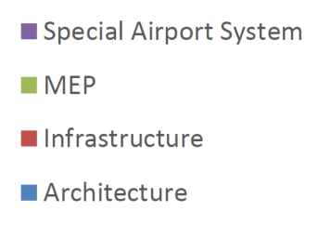
Programación de revisión de diseño documentos a revisar
Julio 2015 | Agosto 2015 | Septiembre 2015 | Octubre 2015 | Noviembre 2015 | Diciembre 2015 | Enero 2016 | Febrero 2016 | Marzo 2016
1297 Documentos revisados 2 veces,
2071 Documentos revisados una vez
6147
660 Documentos revisados
2216
958 Documentos revisados
1652
1695
178
297
Documentos por tendencia:
Inicio de la revisión:
10/08
28/08
31/08
08/09
12/09
25/09
30/09
15/10
01/11
13/11
20/11
27/11
30/11
05/12
08/12
28/12
01/01
19/01
22/01
29/01
Area designada:
Infraestructura
Airside
Terminal 2
Edificios auxiliares
Infraestructura terrestre
Edificios administrativos
Terminal 1
Terminal 2
Terminal provisorio
Edificios auxiliares
Edificios de estacionamiento
Infraestructura terrestre
Edificios administrativos
Terminal 2
Edificios auxiliares
Infraestructura terrestre
Terminal 1
Terminal 2
Terminal provisorio
Edificios auxiliares
Edificios de estacionamiento
Infraestructura terrestre

Slide 24
Organización de repaso
Coordinación de la revisión de diseño
Arquitectura
2457 DOCs
Sistema especial de aeropuerto
394 DOCs
ADP:
A. Guibourt
VA:
M. Chtereva
NP
    X. Lortat-Jacob
ADP:
G. de Maximy
F. Chibout
A. Guibourt
VA:
    M. Chtereva
NP
    R. Gerardi
M. Dissler
ADP:
G. de Maximy
E. Vautier
VA:
J. Pervenche
NP
    M. Aubel
A. Taleb
Numero total de documentos: 7050
infraestructuras
1209 DOCs
MEP
3133 DOCs
Tamaño del equipo revisor: 16 personas
Más de 6 personas de SCL serán enviados
ADP:
J.L. Modaine
VA:
M. Chtereva
P. Lerat
F. Breton
NP
    A. Artoukhine
ADP:
O. Titeca
NP
    M. Aubel
Lider
No local
Local
COZ
Consultor

Slide 25
Diagrama de flujo de revisión de diseño - Revisión
Responsable
Procedimiento
Comentarios
CJV
Presentacion borradores de documentos
Envío no oficial de documentos DRAFT que permiten a SPV familiarizarse con la evolución del Diseño.
Coincidente con revisión de diseño de SPV.
CJV
Presentacion de diseño
No
Presentación oficial de documentos de diseño:
- Presentación de los principales temas de Diseño por parte de los Diseñadores CJV para identificar los documentos de interés y eliminar parte de la revisión del diseño.
- Presentación de copia impresa + copia de los documentos de diseño seleccionados.
INICIO de la revisión de diseño de SPV.
Documentos a ser revisados
Sí
SPV
Revision de diseño
10 a 15 dias habiles
Rechazado
Aprobado con comentarios
aprobado
notificación N/A
CJV
Incorporar comentarios y volver a presentar para revisión de diseño
SPV
Revisión de diseño final
5 dias habiles
La revisión de diseño final debe hacer un seguimiento de la implementación de los comentarios formulados previamente.
Aprobado con comentarios
Aprobado
Notificar para presentar el diseño a FI
SPV + CJV
Presentación de los documentos de diseño al Inspector Fiscal.
Presentar progreso a inspector fiscal

Slide 26
Contenido
    Actualización de tráfico
    Progreso del equipo
    Acuerdo de servicio y trabajadores de SCL
    Transferencia de contratos – incremento de tasas
    SITA
    BHS
    Llamado de capital
    Plan de negocios y presupuesto
    Revisión de diseño
    Cambios en el diseño
    Riesgos y compliance
    Mejoras en el terminal existente
    Plan de comunicación para transición
    AOB
    Reunión con el contratista

Slide 27
Optimización de proyectos
Status
Los cambios finales se han presentado al MOP + DGAC el 29 de mayo.
Comentarios positivos recibidos a excepción de las reducciones de embarcadero A, Estacionamiento y embarcaderos.
El 24 de junio se entregó al MOP un estudio sobre la reducción del voladizo del techo. El MOP validó la propuesta el 13 de julio. NP ha ordenado a CJV que incluya esta alternativa en el diseño detallado el 6 de agosto.
La reunión de alto nivel con el MOP tuvo lugar el 22 de julio.
Los estudios de Supresión de terminales temporales, supresión del embarcadero A, optimización de embarcaderos y distribución comercial se han entregado al MOP el 11 de agosto. El MOP deberá dar una respuesta antes del 4 de septiembre.
NP ha entregado los estudios de la sala VIP y los edificios de estacionamiento el 2 de septiembre. El MOP dará una respuesta a mediados de octubre.
NP está trabajando en un informe técnico para la alternativa de BHS. CJV entregará la estimación de costos de la alternativa BHS a fines de septiembre.

Slide 28
Optimización del proyecto - Seguimiento
ITEM | Motivación | Presentación a FI (fecha objetivo) | Feedback preliminar | Costo estimado (M USD) | Posibilidad de involucrar a tercera parte CAPEX | Proceder con la integración de diseño
Diseño del T2 BHS | Disponibilidad y mejoras operacionales | Final de septiembre | Positivo | 8,3 M USD* | No
Asignación de espacio lounge T2 | Aumento de ingresos | 02/09/2015 | bastante positivo | -0,2 M USD | Si
Cancelación terminal provisorio | Mejoras financieras | 11/08/2015 | bastante positivo | -4,2 M USD | No
Construcción parques de estacionamiento: nivel de aparcamiento en lugar de tejado paisajístico + mantenimiento del aparcamiento del sótano + provisión estructural para una futura losa de aparcamiento | Aumento de ingresos | 02/09/2015 | Bastante negativo | 2,1 M USD | No
Cancelación de embarcadero A | Mejoras financieras | 11/08/2015 | Negativo | -18,4 M USD | No
Eliminación de salientes del techo - embarcaderos | Mejoras financieras | 24/06/2015 | Positivo | -2,0 M USD | No | Si
Diseño comercial T2 Alt1 / retail de despegues + retail de llegadas BHS | Aumento de ingresos | 11/08/2015 | bastante positivo | 3,8 M USD | Si
Aeropuerto conectado (auto embarque adicional, autoverificación ...) | Mejoras en calidad del servicio | TBD | bastante positivo | 1,0 M USD* | Si
Reducción de longitud del embarcadero en 2 cuadriculas | Mejoras financieras | 11/08/2015 | bastante negativo | -6,9 M USD | No
 |  |  |  | -16,7 M USD
* Cost estimate to be rewieved
1 UF= 40.86 USD

Slide 29
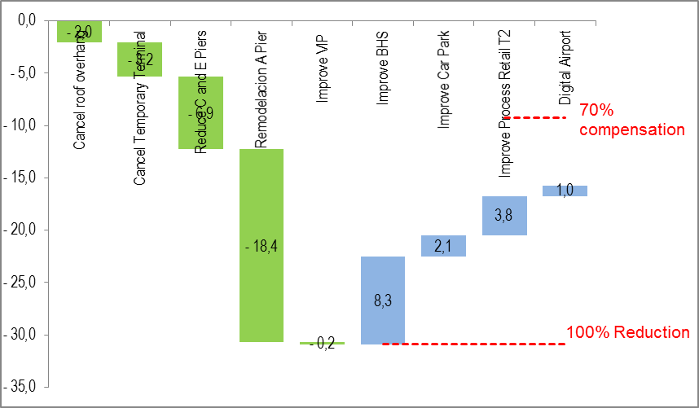
Optimización de proyectos - Simulación de diferentes paquetes
Escenario: todas las modificaciones aprobadas
En caso de que todas las modificaciones se aprueben como se estima actualmente, habrá un exceso de reinversión superior al 70% de la reducción de costos.
Para estas modificaciones identificadas antes de la firma de EPC, el 30% de ahorro se distribuye un 20% para NP y un 10% para CJV.
Impacto económico positivo neto sobre el costo de EPC para NP.
1 UF= 40.86 USD

Slide 30
Solicitud de obras de sustitución del Concedente
Status
El otorgante solicitó oficialmente la sustitución de las obras de pavimento de la vía aérea el 18 de agosto de 2015.
Según BALI 1.9.15, durante la etapa de construcción, el Concedente puede solicitar la sustitución de obras (cantidad máxima <5%) y la ejecución de trabajos menores adicionales (trabajos adicionales <UF 70,000). Los valores de los trabajos deberán estar de acuerdo con el Anexo N ° 3.
NP instruyó a CJV para proceder al Informe Técnico de la Variación el 24 de agosto de 2015.
CJV preparará el Informe técnico para el 14 de septiembre de 2015.
Los ahorros sugeridos por el MOP para la compensación serán impugnados.
De lo contrario, IF da instrucciones para el colector inexistente B y la plataforma de transición Este faltante.
El balance entre trabajos adicionales y ahorros sugeridos probablemente excederá los UF 70,000.

Slide 31
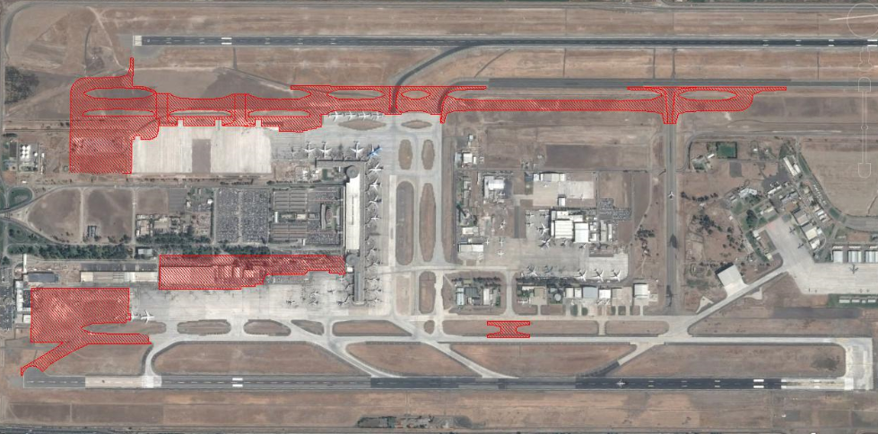
Trabajos adicionales solicitados por el Concedente
ZULU 2
ZULU 3
ZULU 5
TANGO
ISLA A
COLECTOR B
Muelle de transición faltante

Slide 32
Propuesta de compensación por parte del Concedente
Disminuir trabajos
NUEVO RODAJE PAPA CODE E
Obras canceladas
ECO
KILO
JULIETTE
Plataforma Oriente en calle KILO
ALARGUE RODAJE MIKE
DESAHOGO DELTA

Slide 33
Contenido
    Actualización de tráfico
    Progreso del equipo
    Acuerdo de servicio y trabajadores de SCL
    Transferencia de contratos – incremento de tasas
    SITA
    BHS
    Llamado de capital
    Plan de negocios y presupuesto
    Revisión de diseño
    Cambios en el diseño
    Riesgos y compliance
    Mejoras en el terminal existente
    Plan de comunicación para transición
    AOB
    Reunión con el contratista

Slide 34
Cumplimiento: estado de los entregables (v 26 Agosto 2015)
    21/04
    Decreto
    21/05
    30 D
    20/06
    60 D
    03/07
    PSP1-90
    05/07
    75 D
    20/07
    90 D
    02/08
    PSP1 - 60
    17/08
    PSP1-45
    19/08
    120 D
    01/09
    PSP1-30
    03/09
    135 D
    18/09
    150 D
    01/10
    PSP1
Mantenimiento e inventario
    Plan de Conservación (= preservación) + Programa de Preservación Anual
    Procedimiento para gestionar el Registro de Activos
Medioambiente
    PGS (gestión sostenible) incl. la descripción del equipo
    Plan de prevención de riesgos
    Plan ambiental y territorial
    Plan de medidas de control de accidentes o contingencias
OK
Revisiones de acuerdo con comentarios del MOP
    CP: PGS aprobado por FI
Libro de explotación de las obras
    Opening
OK
Sitio web
    Propuesta
    Aprobacion de FI*
OK
    Sitio web operacional
Auditor de ingresos comerciales
    Presentacion RFP
    Aprobacion de FIl: RFP + 30 dias **
    Lista de 5 propuesta a FI : aprobacion + 30 dias
OK
Documentación de operaciones
    Reglamento de Servicio de la Obra (RSO), incl. Manual de operación, provisto por el FI
    Propuesta de manuales para la operación (y construcción) de tiendas y oficinas
OK
    Actualizacion de RSO existente
    Nuevo RSO
    Aprobacion de FI : RSO + 45 dias **
    CP:
    Manual aprobado por FI
Programas anuales (incl en RSO)
    Limpieza
    Mantenimiento de áreas verdes
    Gestión de basura y residuos
    Vigilancia
    Transporte dentro del aeropuerto
    Entretenimiento
    PRM
    Guardería
ENTREGADO
Rev en progreso con IF
    Publicación de RSO Abstract: aprobación + 30 días
Auditor de referencia (QoS)
    Presentación RFP
OK
    Lista de min 3
    aprobacion + 45 dias
Sistema de nivel del servicio (SIC/NS)
OK
    3 propuestas de diseño y construcción
    Encuestas de satisfacción TOR y oferta de medición de tiempos de espera
    Propuesta de lista de usuarios internos
    CP: SIC-NS aprobado por FI
Sistema de administración de pavimento
    Selección – 45 dias: presentacion de RFP
    Selección de proveedor
OK
Sistema de reclamos y consultas
    Presentación del Sistema de Consultas, Reclamaciones y Sugerencias de usuarios
    CP: Sistema aprobado por FI
Sistema BIM
En marcha
    Operacional e integrado con el sistema LoS (SIC / NS)
seguros
En marcha
    Seguro de Responsabilidad Civil por daños a terceros
    Seguro catastrófico
* Can be extended if comments
** Deadline if no comment. Can be earlier. Can be extended if comments

Slide 35
Contenido
    Actualización de tráfico
    Progreso del equipo
    Acuerdo de servicio y trabajadores de SCL
    Transferencia de contratos – incremento de tasas
    SITA
    BHS
    Llamado de capital
    Plan de negocios y presupuesto
    Revisión de diseño
    Cambios en el diseño
    Riesgos y compliance
    Mejoras en el terminal existente
    Plan de comunicación para transición
    AOB
    Reunión con el contratista

Slide 36

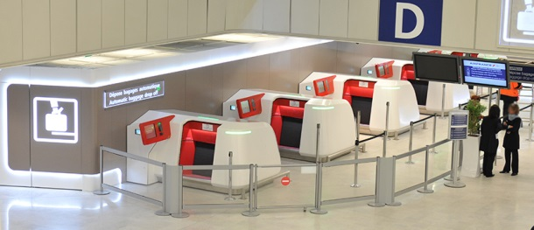
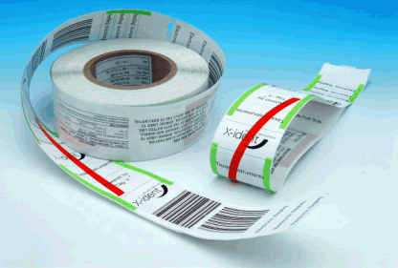
Mejoras de los terminales existentes
Las siguientes acciones están dirigidas a mejorar los servicios entregados en el terminal y ofrecer la capacidad requerida hasta la apertura de la nueva terminal:
Despliegue WiFi
Servicio de etiqueta de equipaje
Nueva organización de llegadas
Extensión remota del estacionamiento
WIFI
  El servicio debe ser ofrecido en toda la terminal en abril
  El objetivo es implementar el servicio gradualmente comenzando con las salas de embarque primero durante las primeras semanas de enero de 2016
  Se están finalizando las propuestas para un contrato de 2 años
  La inversión requerida de Nuevo Pudahuel rondaría los 50 K euros.
Servicio de etiqueta de equipaje
El servicio está incluido en el presupuesto de SITA y puede implementarse a fines de año si se toma una decisión en septiembre.

Slide 37
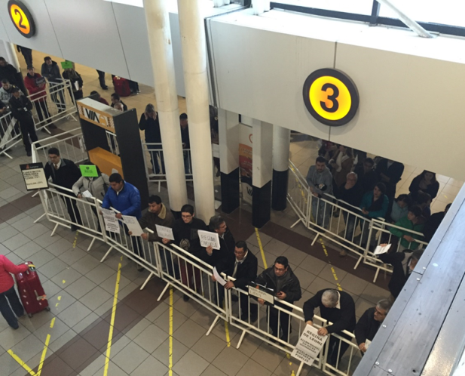
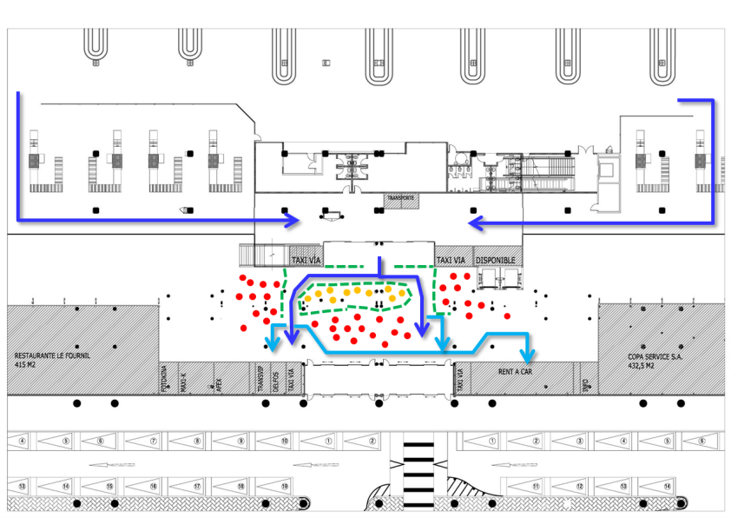
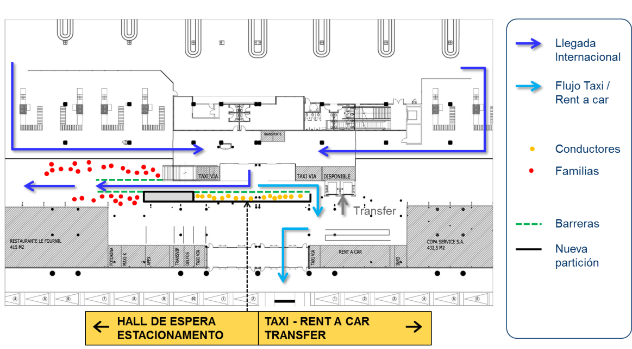
Mejoras de los terminales existentes
Nueva organización de llegadas
Los cambios consisten principalmente en la nueva organización de flujos de pasajeros, el cambio de barreras temporales para una mejor solución y la promoción de la compra de viajes en taxis dentro del área controlada para reducir el mercado de taxis ilegales.
El flujo principal se dirigiría hacia la concesión de F & B en el hall de llegadas para mejorar las sinergias

Slide 38
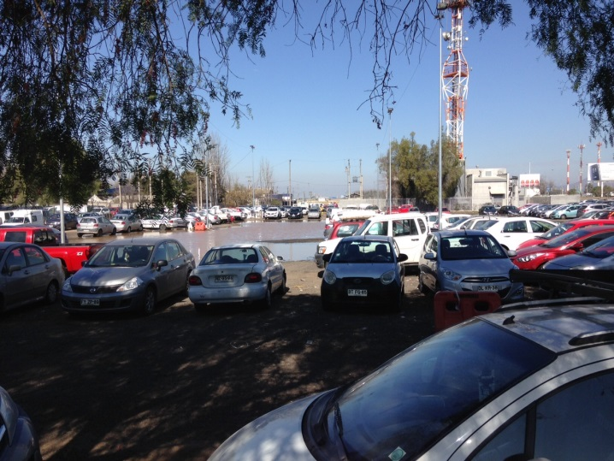
Mejoras de los terminales existentes
Extensión de estacionamiento remoto
En diversas ocasiones, los aparcamientos del aeropuerto están cerrados debido a la saturación que implica una importante falta de estacionamientos
Los aparcamientos existentes también son utilizados significativamente por los empleados que pagan suscripciones bajas
Para enfrentar la dificultad, SCL ha preparado un área para empleados en el sur del estacionamiento existente con recursos mínimos, mala calidad de servicio y sin generación de ingresos.
La situación actual del aparcamiento representa un riesgo para NP, incluso más en el contexto del aumento de tarifas planificado y requiere una solución a corto plazo, no compatible con el plan de ampliación del aparcamiento del proyecto.
Como tal, se propone lanzar un proyecto para una extensión de estacionamiento, en el mismo lugar que la opción brindada por SCL, generando ingresos y ofreciendo una solución a la falta crítica de capacidad que enfrentan actualmente y que aumentará en el futuro cercano.

Slide 39
Contenido
    Actualización de tráfico
    Progreso del equipo
    Acuerdo de servicio y trabajadores de SCL
    Transferencia de contratos – incremento de tasas
    SITA
    BHS
    Llamado de capital
    Plan de negocios y presupuesto
    Revisión de diseño
    Cambios en el diseño
    Riesgos y compliance
    Mejoras en el terminal existente
    Plan de comunicación para transición
    AOB
    Reunión con el contratista

Slide 40
Plan de comunicación para transición
Comunicaciones al día
Sitio web: Wireframe, aprobado y terminado. Comprobando textos, redes sociales y fotografías. La última semana de septiembre estará abierta para usuarios de prueba (Nuevo Pudahuel, ADP, VINCI, Astaldi). El acceso al servidor FTP SCL para garantizar la información de vuelos apropiados se realizará la próxima semana.
Marca: la eliminación de todos los logotipos de SCL (digital e impreso) se realizará el 1 de octubre a las 00.00 h. Las insignias metálicas de Nuevo Pudahuel serán usadas por los empleados.
Redes sociales: características del plan Linked In (marca formal), Instagram (conexión emocional con los clientes), Twitter (información rápida y bidireccional para el cliente) y Facebook (información detallada del aeropuerto). Linked In, Twitter e Instagram traerán flujo a Facebook (brand full attachment).
Kit de prensa: kit de prensa base (documentos "consorcio", "proyecto" y "GM" listos y en espera para la aprobación de las oficinas de ADP, VA y Astaldi). Los nuevos comunicados de prensa estarán disponibles a medida que las acciones de RSC y los nuevos servicios aeroportuarios estén validados y estén disponibles.
Actores: reuniones con el jefe de gabinete de la Municipalidad de Pudahuel, líder de la comunidad vecina de Pudahuel, departamento de comunicaciones de SCL y jefe de gabinete del ministro
CCM (gestión de comunicaciones de crisis): identificó 3 posibles temas críticos (BHS, Vía Controlada y modificaciones de tarifas de aerolíneas), comunicados de prensa creados y modificados en cada vuelta de la marea, listos para ser enviados a la empresa para su aprobación bajo demanda.
CSR: actualmente en desarrollo. Plan para ser enviado a las oficinas corporativas para su aprobación

Slide 41
Plan de comunicación para transición
Comunicación para el 1 de octubre
Prensa: todas las solicitudes de entrevistas están en espera hasta el 1 de octubre ya que el consorcio SCL está operando en el aeropuerto.
Conferencia de prensa del Ministerio de Obras Públicas: Provisionalmente a celebrarse el 1 de octubre a las 10:00 h. fuera de AMB según lo solicite el jefe de gabinete del ministro. El ministro Alberto Undurraga anunciará la entrega de llaves a Nuevo Pudahuel. GM dará una breve declaración que brindará información general sobre las mejoras de los aeropuertos en los próximos años. Conjunto de preguntas y respuestas en caso de que surjan modificaciones relacionadas con BHS, Vía Controlada o aerolíneas.
Entrevistas de GM: conjunto de entrevistas a lo largo de la semana, incluido un artículo en profundidad sobre una revista de circulación nacional que se presentará esa semana.
Lanzamiento de sitios web y redes sociales: LATAM y Sky Airline están dispuestos a proporcionar 2 boletos nacionales cada uno para promover el lanzamiento en línea.

Slide 42
Plan de comunicación para transición
Los CEO de noviembre visitan la organización (todos los planes y actividades deben ser aprobados por las empresas)
Conferencia de prensa que se celebrará a las 10.00 a.m. en AMB
Lanzamiento de la marca de medios de Nuevo Pudahuel a las 11.30 a.m. en AMB: empleados, autoridades locales, líderes comunitarios y protagonistas de la RSC.
Castillo Hidalgo (sede) reservado y 50% pagado (CLP $ 4.515.480 = US $ 6,720)
Evento en Castillo Hidalgo a partir de las 19.30 h:
- Centrarse en celebrar el cierre del proceso de concesión: ADP, VINCI y Astaldi
-Creación de una lista de invitados (autoridades gubernamentales, patrocinadores y afiliados, diplomáticos, asesores, líderes económicos, aerolíneas y bancos) para su revisión y aprobación antes del 24 de septiembre. "Guardar la fecha" digital enviada antes del 28 de septiembre, invitaciones impresas enviadas el 19 de octubre.
-Discursos (orden protocolar):
1) Presidenta Michelle Bachelet
2) Ministro Alberto Undurraga
3) ADP, VINCI y Astaldi CEOs
Proceso de solicitud de presupuesto para 3 empresas de catering de renombre, 3 imprentas de invitaciones de categoría, combinación de música local, francesa e italiana.
Medios de comunicación: fotografías sociales en línea, revistas y periódicos.
Fotógrafo privado solicitado

Slide 43
Contenido
    Actualización de tráfico
    Progreso del equipo
    Acuerdo de servicio y trabajadores de SCL
    Transferencia de contratos – incremento de tasas
    SITA
    BHS
    Llamado de capital
    Plan de negocios y presupuesto
    Revisión de diseño
    Cambios en el diseño
    Riesgos y compliance
    Mejoras en el terminal existente
    Plan de comunicación para transición
    AOB
    Reunión con el contratista

Slide 44
Contenido
    Actualización de tráfico
    Progreso del equipo
    Acuerdo de servicio y trabajadores de SCL
    Transferencia de contratos – incremento de tasas
    SITA
    BHS
    Llamado de capital
    Plan de negocios y presupuesto
    Revisión de diseño
    Cambios en el diseño
    Riesgos y compliance
    Mejoras en el terminal existente
    Plan de comunicación para transición
    AOB
    Reunión con el contratista

